Slide 1
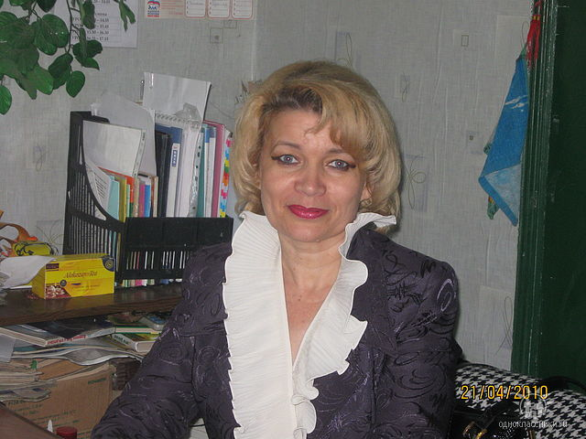
Презентация к уроку Литературного чтения
Тема: П.П. Ершов. «Конёк-Горбунок».
Автор презентации: Капырина А.А.
Учитель нач. классов ФГКОУ “сош№ 6”

Slide 2
Цели:
ознакомить учащихся с творчеством П.П. Ершова; работать
над содержанием сказки, данной в учебнике;
обучать правильному выразительному чтению;
развивать память, речь, мышление, воображение;
отрабатывать навыки беглого выразительного
чтения;
учить понимать поступки героев, давать им характеристики.

Slide 3
Пословицы:
Быль за сказкой не угонится.
Кашку кушай, а сказку слушай:
Умом разумом смекай да на ус мотай

Slide 4
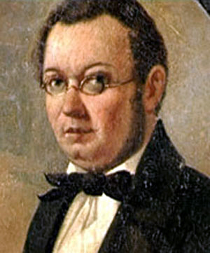
Петр Павлович Ершов (1815-1869)

Slide 5
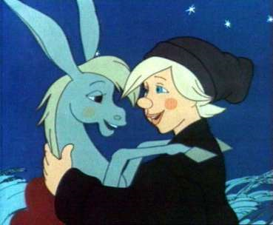
Сказка «Конёк-Горбунок»

